Slide 1
Single & Composite-Pattern
Vortrag im Informationssysteme Projekt
Von Gruppe Export Import Interface
Bassem El-Ahmad
Mufid Sulaiman
Noureddine El-Wardi
Veranstalter:
Prof. Dr. Herbert Weber, Felix Bübl, Andreas Leicher
Computergestützte InformationsSysteme (CIS)
Technische Universität Berlin

Slide 2
Gliederung
Einführung
Composite
  Problem, Lösung, Folgen
Singleton
  Problem, Lösung, Folgen
Zusammenfassung

Slide 3
Einführung
Erzeugend (creational)
  Singleton
Strukturbildend (structural)
  Composite
Verhaltensbestimmend (behavioral)

Slide 4
Das Composite-Pattern
Zweck
Baumartige Strukturen verwalten.
Zugriff auf einzelne und zusammengesetzte Objekte innerhalb der Struktur auf die gleiche Weise.
Problem
part-whole-Beziehungen
Gleiche Schnittstelle.

Slide 5
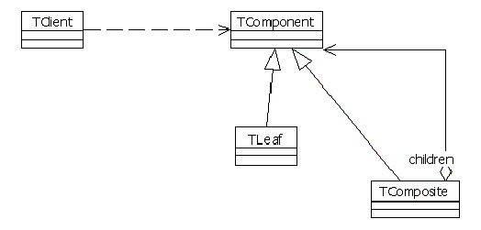
Das Composite-Pattern
Abb.1: Das Composie-Pattern

Slide 6
Beispiel: Graphische Editoren
Graphic
Draw()
Add(Graphic g)
Remove(Graphic)
GetChild(int)
Picture
graphics
Line
Rectangle
Text
Draw()
Draw()
Draw()
Draw()
Add(Graphic g)
Remove(Graphic)
GetChild(int)
Abb.2: Lösungsstruktur des Composite-Musters

Slide 7
Das Composite-Pattern
Folgen
Die Clints können einfach gehalten werden, da der Zugriff auf einzelne und zusammengesetzte Objekte gleich ist.
Komponenten können ohne großen Aufwand hinzugefügt werden

Slide 8
Das Singleton-Pattern
Zweck
Das Singleton-Muster stellt sicher, daß in einem System zu jedem Zeitpunkt maximal eine Instanz einer gewissen Klasse existiert.
Problem
Clints müssen diese Instanz von einem bekannten und eindeutigen Zugriffspunkt erhalten
(z.B. Window Manager)

Slide 9
Das Singleton-Pattern
Lösung
Die Klasse sorgt dafür, daß es nur eine Instanz von ihr gibt
Singleton
- Singleton()
return uniqueInstance
+getInstance(): Singleton
- uniqueInstance: Singleton
Abb.3: Klasse Des Singleton-Pattern

Slide 10
Das Singleton-Pattern
Folgen
Überladung des globalen Namensbereichs mit Variablen, die einzelne Instanzen speichern.
Metaklasse

